Slide 1




مسار الحوسبة السحابية والبنية التحتية
فاتورة السحابة الشهرية
CloudTrim
وفّر في سحابتك… والقرار بيدك.
Trim the cloud, keep the control.
VentureX 2026
فريق SSB
مع CloudTrim
قبل

Slide 2

CloudTrim
المقدمة والتعريف بالفريق
فريق SSB
بلال أنس زكار
سليمان ممدوح مخانق
سلمان عبدالرحمن مشعل
مطور الفكرة
مطور الواجهات
قائد الفريق
VentureX 2026 · فريق SSB
02

Slide 3



CloudTrim
المشكلة والتحدي
هدر صامت في فاتورة السحابة
40%
17%
29%
أعطال سببها خطأ بشري
تجاوز للميزانية
من الإنفاق مهدر
ولا يوجد مختص FinOps في الشركات المتوسطة
Flexera State of the Cloud 2026 · Uptime Institute
VentureX 2026 · فريق SSB
03

Slide 4
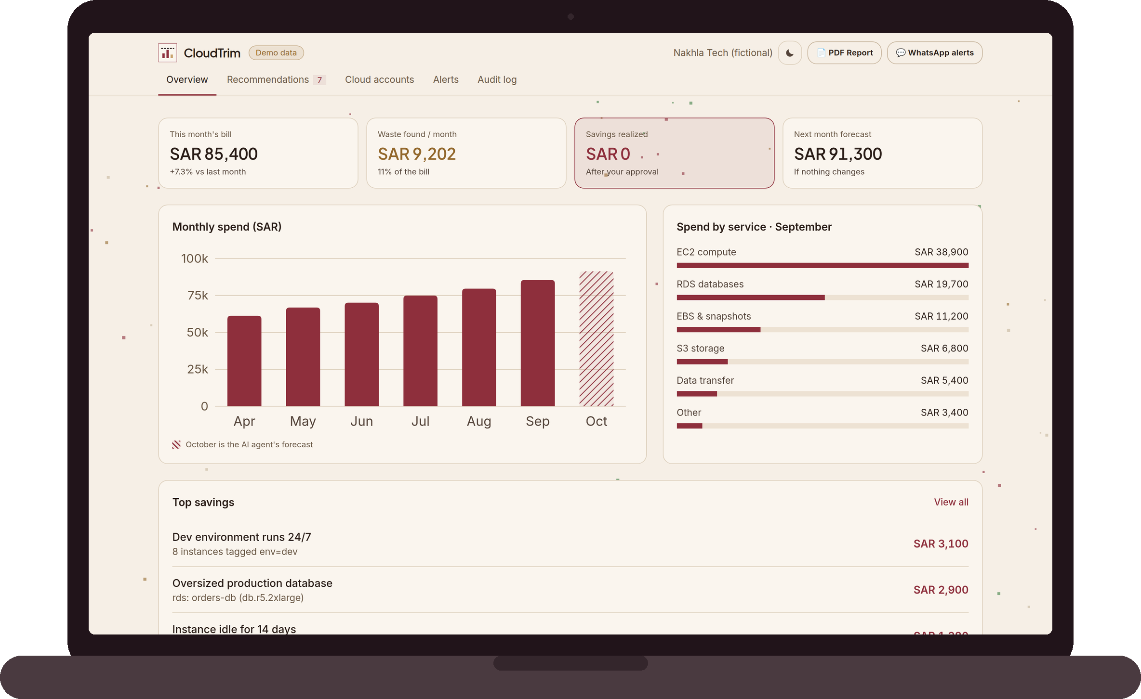
CloudTrim
الحل
CloudTrim يكتشف الهدر… وأنت تقرّر
نربط حسابك السحابي بصلاحية قراءة فقط
1
الذكاء الاصطناعي يكتشف الهدر
2
توافق بنقرة واحدة… وتوفّر
3
VentureX 2026 · فريق SSB
04

Slide 5
CloudTrim
المنافسون
CloudTrim مقابل أدوات المزودين
Oracle Cloud
Microsoft Azure
Google Cloud
AWS
CloudTrim
الميزة
Infrastructure
Cost Management
Cost Management
Cost Management
✕
✕
✕
✕
✓
STC وSCCC وCNTXT
✕
✕
✕
✕
✓
كل السحابات في لوحة واحدة
~
~
~
~
✓
تنفيذ بنقرة بعد موافقتك
✕
✕
✕
✕
✓
تنبيهات واتساب وتيليجرام
✓
✓
✓
✓
✓
سعر مناسب للشركات المتوسطة
لا
جزئياً
نعم
VentureX 2026 · فريق SSB
05

Slide 6



CloudTrim
الفئة المستهدفة
شركات سعودية من 50 إلى 250 موظفاً
بلا فريق FinOps، وفاتورتها عشرات الآلاف شهرياً
$14.6B
$5.1B
50-250
المتوقع 2030
سوق السحابة السعودي 2025
موظفاً
MarketsandMarkets
VentureX 2026 · فريق SSB
06

Slide 7









CloudTrim
نموذج العمل
الشراكات الرئيسية
الأنشطة الرئيسية
القيم المقترحة
العلاقات مع العملاء
شرائح العملاء
AWS وAzure وGCP
كشف الهدر وتحليله
فاتورة سحابة أقل
تنبيهات واتساب
شركات 50 إلى 250 موظفاً
STC وSCCC وCNTXT
تطوير المنصة
قراءة فقط وآمن
دعم بالعربي
شركات ناشئة
واتساب للأعمال
تنفيذ بموافقتك
بلا فريق FinOps
الموارد الرئيسية
السحب المحلية والعالمية
القنوات
نموذج الذكاء الاصطناعي
الموقع والفحص المجاني
فريق تقني وFinOps
شركاء السحابة
هيكل التكاليف
مصادر الإيرادات
الاستضافة والذكاء الاصطناعي
فحص أول مجاني · من 15 ريال لكل مورد
الفريق والتطوير · التسويق
استشارات FinOps حسب المشروع
VentureX 2026 · فريق SSB
07

Slide 8





CloudTrim
قابلية التنفيذ
كيف يمكن تنفيذ الحل في الوقت الحالي؟
ما التقنيات المتوفرة لتنفيذه؟
ربط المنصة بحساب الشركة السحابي عبر API
Cloud APIs
AI Models
نموذج ذكاء اصطناعي يمسح البنية فوراً ويطابقها مع أفضل الممارسات ويحلل الأحمال
أدوات تطوير الواجهات والمواقع
زر تفاعلي بضغطة واحدة لإيقاف المورد أو تقليصه عبر API
VentureX 2026 · فريق SSB
08

Slide 9
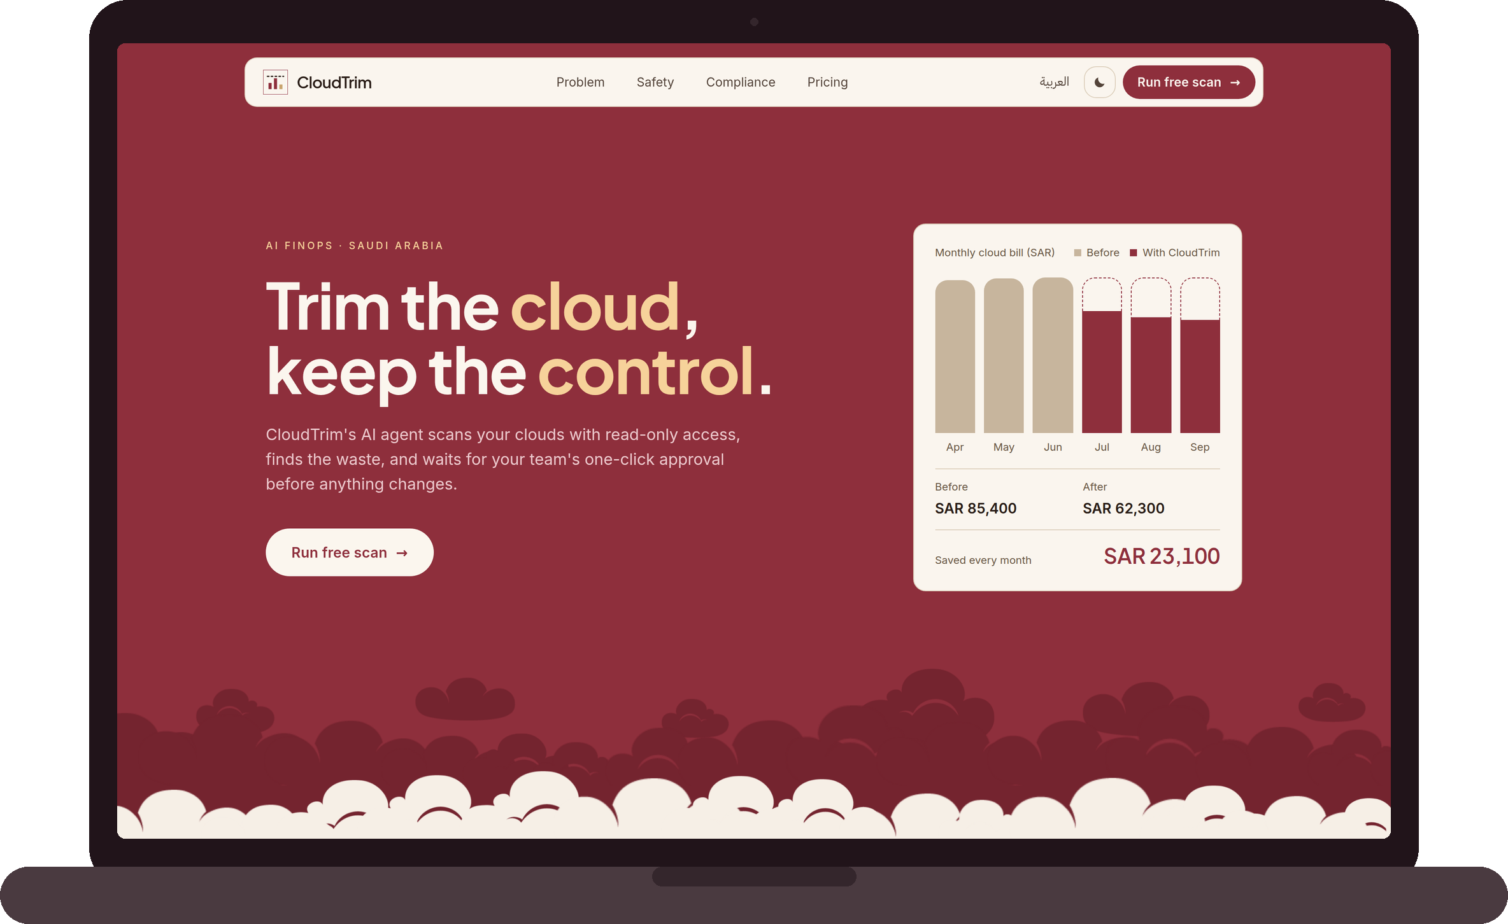
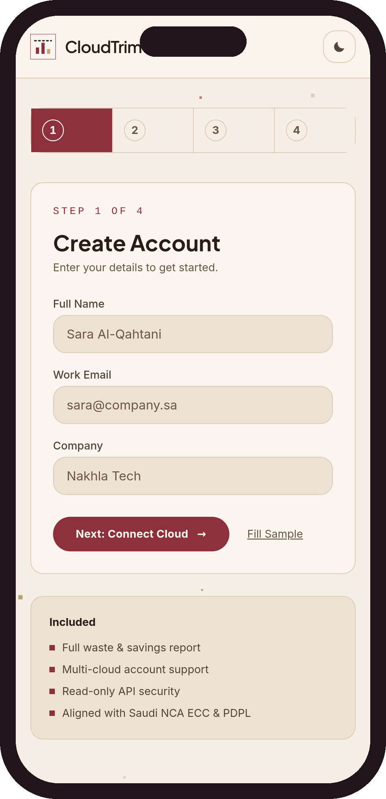

CloudTrim
النموذج الأولي
يعمل الآن، جرّبه بنفسك
امسح وجرّب
VentureX 2026 · فريق SSB
09

Slide 10


CloudTrim
الأثر والقيمة المتوقعة
أثر بالأرقام
دقائق
110K
10.8%
بدل أسابيع
ريال سنوياً
توفير من الفاتورة
مثال: شركة افتراضية من 120 موظفاً
VentureX 2026 · فريق SSB
10

Slide 11



CloudTrim
الخطوة التالية
ما بعد التحدي
إنذار مبكر 24/7
البنية الهجينة
مقارنة السحابات
نحتاج: توجيه خبراء · شريك سحابي محلي · 10 شركات للتجربة
VentureX 2026 · فريق SSB
11

Slide 12
CloudTrim
الختام
جرّب CloudTrim
شكراً لكم
وفّر في سحابتك… والقرار بيدك.
Trim the cloud, keep the control.
cloudtrim-sa.vercel.app
VentureX 2026 · فريق SSB
12

